Slide 1
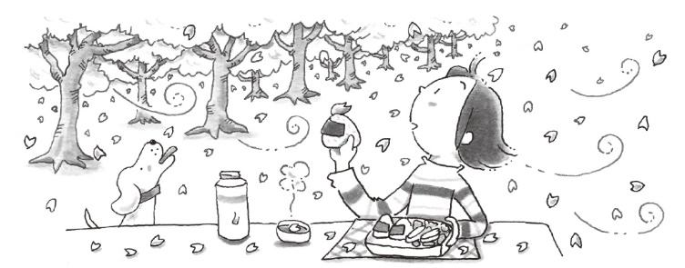
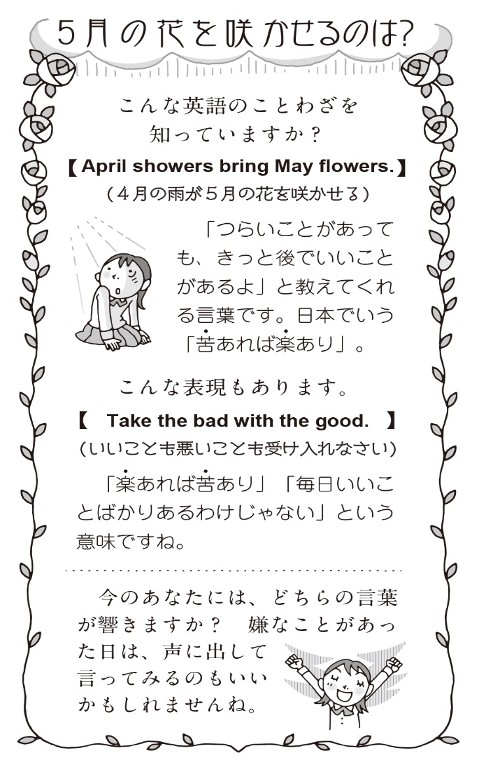
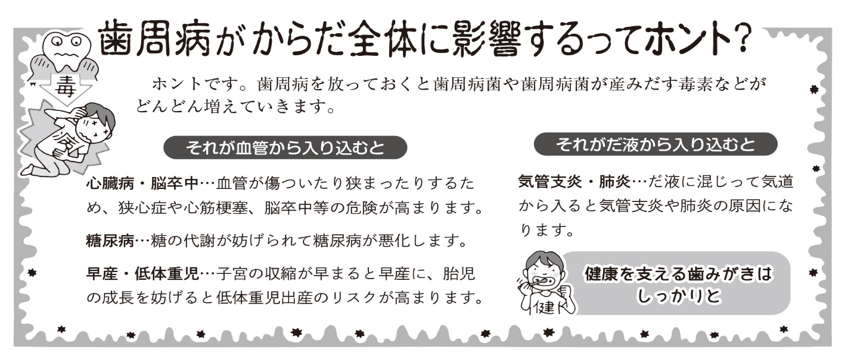
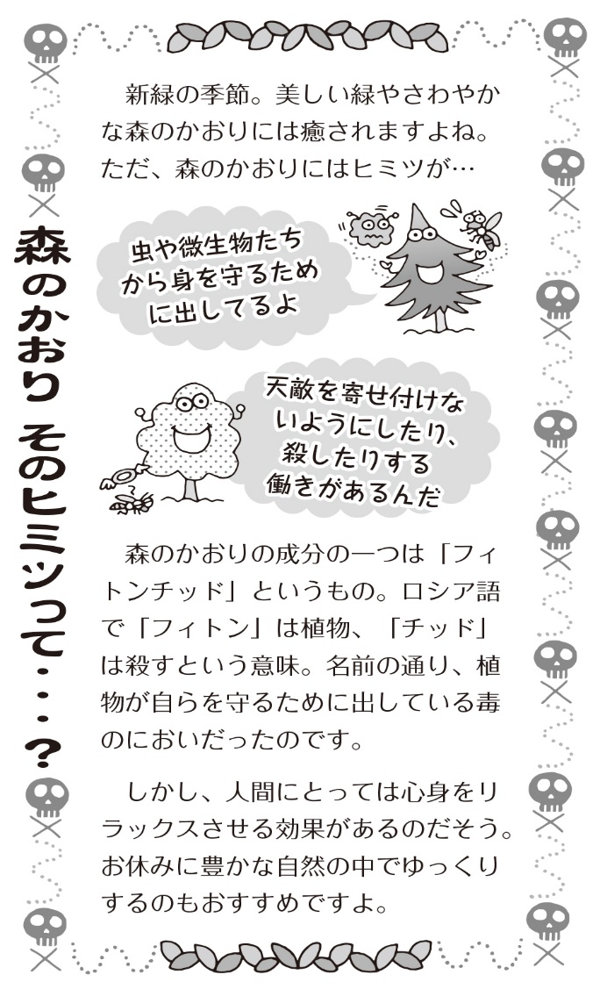
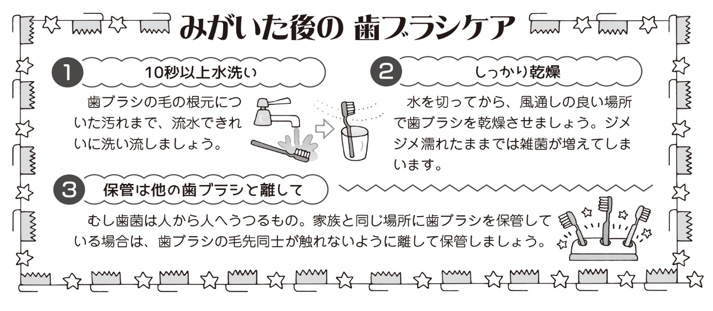
～生活が不規則になっていませんか？～
歯を大切にしよう！ ＳＴＯＰ！だらだら生活💦
貝塚市立第五中学校 保健室 2020年５月
しばらく、朝晩はとてもよく冷え込んでいましたが、ようやく汗ばむような春の陽気に包まれるようになりましたね。学校の長期のお休みが続いていますが、みなさん、元気に過ごしていますか？学校では、来るべき再開の日に備えて、みなさんが不安なく元気に学校での活動を始められるよう、いろんな準備をしています。
まだしばらくは、今までのようには活動できないかもしれませんが、時間を自由に使えるこのタイミングを上手く利用して、様々なことにチャレンジしてみましょう。再会した時には、ぜひ元気な姿をみせてくださいね。
＊＊＊春を感じてみませんか？＊＊＊

Slide 2
